Slide 1
ヘルスケア
フランス班
出典
OECD Health Statistics 2020
Institute for Health Metrics and Evaluation（IHME）

Slide 2
人口関連指標
 | 2000年 | 2010年 | 2017年
人口(百万) | 60.7 | 64.7 | 66.8
65歳以上割合(％) | 15.8 | 16.6 | 18.6
80歳以上割合(％) | 4.6 | 5.2 | 5.9
出生率※(％) | 1.9 | 2.0 | 1.9
男性寿命 | 75.4 | 78.3 | 79.6
女性寿命 | 83 | 85.3 | 85.7
※合計特殊出生率：その年における各年齢（15~49歳）の女性の出生率を合計したもの

Slide 3
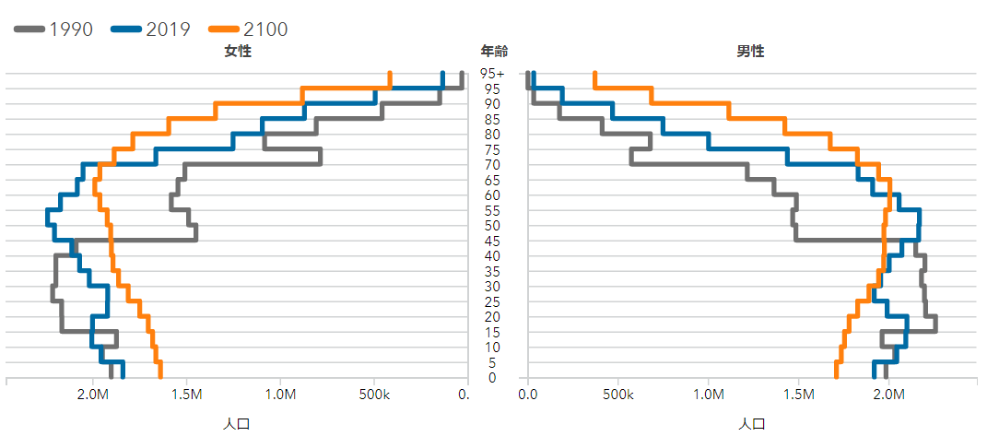
年齢別人口
出典:Institute for Health Metrics and Evaluation (IHME)

Slide 4
主な疾病の死亡率（crude rates）※
 | 2000年 | 2010年 | 2016年
全死因 | 873.7 | 835.5 | 868.5
悪性新生物 | 236.4 | 235.8 | 240.9
虚血性心疾患 | 74.6 | 54.8 | 48.7
脳血管疾患 | 63.2 | 49.1 | 46.8
肺炎 | 18.7 | 16 | 19.5
糖尿病 | 17.8 | 16.5 | 16.9
インフルエンザ | 2.6 | 0.1 | 1.1
※人口の年齢構成を補正していない人口10万対死亡率

Slide 5
主な疾病の死亡率（standardised rates）※
 | 2000年 | 2010年 | 2016年
全死因 | 856.9 | 701.1 | 659.4
悪性新生物 | 236.9 | 207.7 | 196.8
虚血性心疾患 | 72.8 | 44.9 | 36.2
脳血管疾患 | 61.1 | 39.3 | 33.5
肺炎 | 17.7 | 12.5 | 13.4
糖尿病 | 17.4 | 13.6 | 12.6
インフルエンザ | 2.5 | 0.1 | 0.9
※人口の年齢構成を補正していない人口10万対死亡率

Slide 6
保険医療支出※の対GDP比
 | 2010年 | 2015年 | 2018年
保険医療支出合計 All Financing Schemes | 11.2% | 11.5% | 11.3%
うち政府/強制加入制度 Government/Compulsory Schemes | 8.6% | 8.8% | 9.4%
うち任意加入制度 Voluntary health care payment schemes | 1.5% | 1.6% | 0.8%
うち家計支出 Household out-of-pocket payments | 1.1% | 1.1% | 1.0%
（うち予防的支出） Preventive care | 0.2% | 0.2% | 0.2%
※Current expenditure on health（all functions）

Slide 7
健康に影響する非医療的要因※
 | 2000年 | 2010年 | 2017年
女性喫煙率 | 21.0% | 26.6% | 24.2%
男性喫煙率 | 33.0% | 33.1% | 29.8%
女性肥満率※※ | 9.0% | 13.4% | 15.0%
男性肥満率※※ | 9.0% | 12.4% | 15.8%
純アルコール消費量 （ℓ/人） | 13.9ℓ | 12.3ℓ | 11.7ℓ
※ Non-medical Determinants of Health
※※ Obese（ BMI30以上）population, self-reported。

Slide 8
主観的健康度
 |  | 2010年 | 2013年 | 2016年
女 性 | Good/Very Good | 64.9％ | 64.1％ | 64.5％
 | Not Good/Not Bad | 25.0% | 26.5% | 26.5%
 | Bad/Very Bad | 10.0% | 9.4% | 9.0%
男 性 | Good/Very Good | 69.8% | 70.3% | 68.3%
 | Not Good/Not Bad | 22.4% | 21.8% | 24.5%
 | Bad/Very Bad | 7.8% | 7.9% | 7.3%

Slide 9
主観的健康度 Good/Very Good(2015)
 | 15-24歳 | 25-44歳 | 45-64歳 | 65歳以上
女性 | 89.4％ | 80.5％ | 61.4％ | 40.4％
男性 | 91.0％ | 81.9％ | 65.9％ | 43.9％
高所得 | 79.1％
低所得 | 54.1％
高学歴 | 73.2％
低学歴 | 60.6％

Slide 10
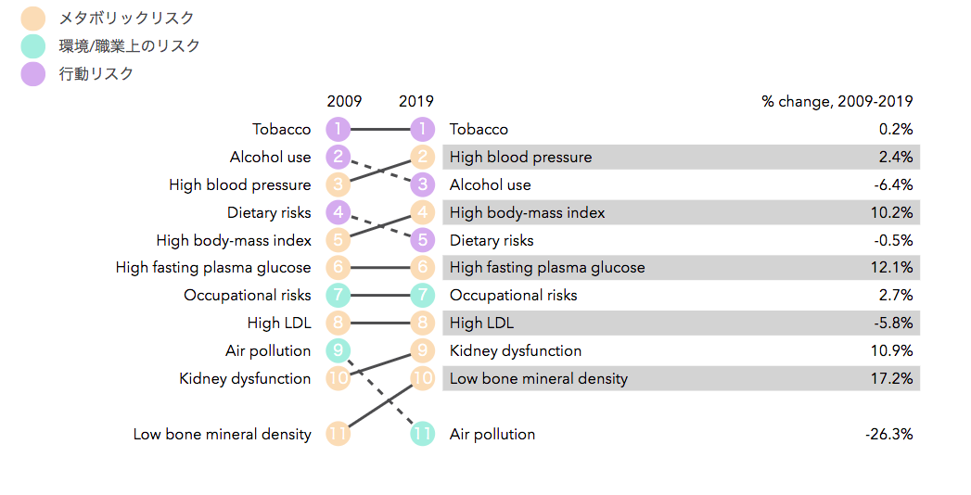
死亡・障碍を引き起こす危険因子 TOP10
2009〜2019の変化率
タバコ
酒の飲み過ぎ
高血圧
食習慣のリスク
高空腹時血糖値
高BMI
職業上のリスク
高LDLコレステロール
大気汚染
慢性腎臓病
低骨塩密度
タバコ
高血圧
酒の飲み過ぎ
高空腹時血糖値
食習慣のリスク
高BMI
職業上のリスク
高LDLコレステロール
慢性腎臓病
低骨塩密度
大気汚染
出典:Institute for Health Metrics and Evaluation (IHME)

Slide 11
基礎的データのまとめ
1.人口関連指標
・出生率に大きな変化はないが、男女共に平均寿命が伸びたことで高齢化率が上昇し、総人口も増加している。
2.主な疾病の死亡率
・疾病による死亡率は悪性新生物が多くを占めている。高齢化による影響を取り除いた年齢調整死亡率は低下傾向にある。
3.保健医療支出の対GDP比
・保健医療支出はGDPの11％、うち政府/強制加入制度は約８割を占める。
4.健康に影響する非医療的要因
・喫煙率は、やや減少傾向。肥満率は上昇傾向。アルコール消費量は徐々に減少している。
5.主観的健康度
・男女ともにGood/VeryGoodが最も多い。男性の方が主観的健康度がやや高い。所得や学歴により差がある。特に所得による差は大きく、25％である。
6.死亡・障碍を引き起こす危険因子 TOP10
・生活習慣病につながる危険因子が多い。

